Slide 1
数学五年级
下册
第六单元
确定位置
确定位置（一）
WWW.PPT818.COM

Slide 2
一、复习旧知
我们已经学习了哪些有关方向和位置的知识?
东、南、西、北、东北、西北、东南、西南八个方向
这些方向我们在生活中是如何表示和判断的?
据生活经验和地图上确定方向的方法。

Slide 3
在实际生活中要准确地表述出物体的相对位置,我应该怎样表示?需要哪些条件呢?
确定位置（一）

Slide 4
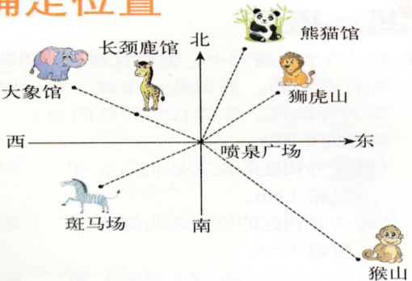
二、探究新知
1.图中有哪些场馆?你对哪个场馆比较感兴趣?
你能说出动物园里熊猫馆在喷泉广场的什么方向?

Slide 5
(1)观察图中各种动物馆的相对位置,想一想如何确定它们相对于喷泉广场的方向?
熊猫馆在喷泉广场的北边再往东。
狮虎山也在喷泉广场的北边再往东。

Slide 6
熊猫馆和狮虎山都在喷泉广场的北边往东，那么怎样区分这两个场馆的位置呢?
我们可以通过测量它们的角度,加上相应的方向就可以了。

Slide 7
要想确定物体的位置用方向来描述比较准确。
总结:

Slide 8
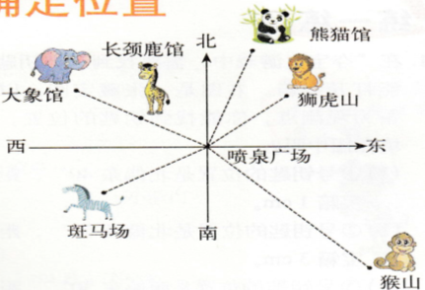
（2）请同学们观察大象馆和长颈鹿馆,它们又分别在喷泉广场的什么位置?能不能用上面的方法准确地确定它们的位置?
大象馆和长颈鹿馆都在喷泉广场的北偏西60°方向上,用方向来描述不能正确地表示它们的具体位置。

Slide 9
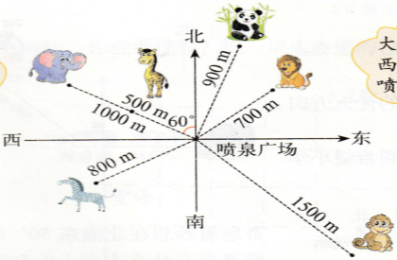
我们应怎样区分这两个馆的位置呢? 它们离喷泉广场的距离相同吗?
不相同,大象馆距喷泉广场远一些,长颈鹿馆离喷泉广场近一些。
可以用它们离喷泉广场的距离不一样进行区分。

Slide 10
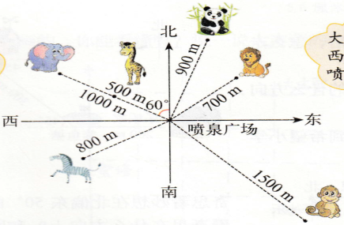
请同学们试着描述大象馆和长颈鹿馆的位置。
大象馆在喷泉广场北偏西60。的方向上,距离喷泉广场1000m。长颈鹿馆在喷泉广场北偏西60。的方向上,距离喷泉广场500m。

Slide 11
小结:
要想准确地描述物体的位置,只有将方向和距离两者结合起来，才能确定物体的位置。

Slide 12
(3)同学们在各小组内说说确定各场馆的方法。
用方向和距离来确定物体的位置。
同学们根据这个方法,说出各个场馆的准确位置。

Slide 13
一般情况下，我们要用夹角较小的来确定物体的位置。例如:熊猫馆在喷泉广场的北偏东20的方向上,距离喷泉广场900 m。

Slide 14
2.参观斑马场后,同学们想去猴山,说一说他们的行走路线。
他们参观途中观测点发生变化了吗?
斑马场、喷泉广场、猴山，随着同学们行走地点的不同,所走的方向也随着发生改变。

Slide 15
参观斑马场去喷泉广场,是以斑马场为观测点,从喷泉广场到猴山,是以喷泉广场为观测点,物体的方向具有相对性。

Slide 16
三、巩固练习
1.在“夺宝”游戏中，需要找到三把钥匙才能打开宝箱。右图是一张藏宝图，以宝箱为观测点。你能找到钥匙的位置，并填在图中吗？

Slide 17
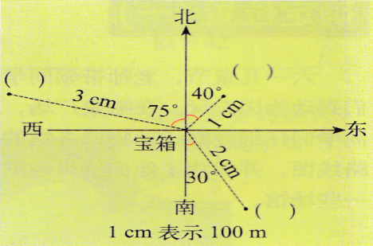
（1）①号钥匙的位置是北偏东40。，距离宝箱1cm。
（2）②号钥匙的位置是北偏西75。，距离宝箱3cm。
（3）③号钥匙的位置是南偏东30。，距离宝箱2cm。
①
②
③

Slide 18
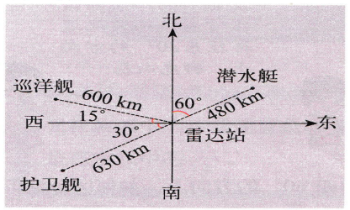
2.填一填。
以雷达站为观测点。潜水艇的位置是北偏东60。，
距离雷达站 km。巡洋舰的位置是 偏 ，
距离雷达站 km。护卫舰的位置是 偏 ，
距离雷达站 km。
480
西
北
600
西
南
630

Slide 19
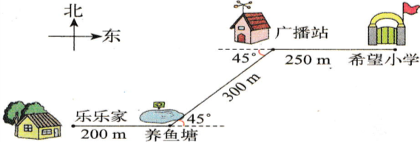
3.观察右图。
（1）从希望小学出门后，怎么走可以到达养鱼塘？
向西走250米之后，再沿着西偏南45。方向走30米就到达养鱼塘了。

Slide 20
（2）广播站在养鱼塘的什么方向上？
广播站在养鱼塘的北偏东45。方向上。
（3）说一说从乐乐家到希望小学的行走路线。
乐乐从家出发，向正东方向行走200米之后，沿着东偏北45。方向走300米，然后再沿着正东方向走250米就到达希望小学了。

Slide 21
四、课堂小结
通过本节课的学习，你学到了哪些知识？有什么收获？

